Slide 1

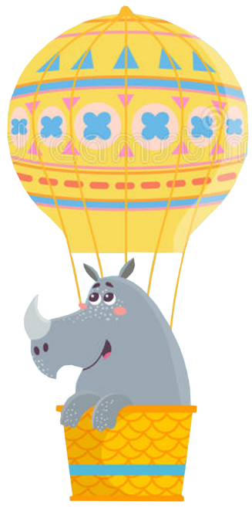

KHỞI ĐỘNG
Trò chơi: Bay lên nào

Slide 2






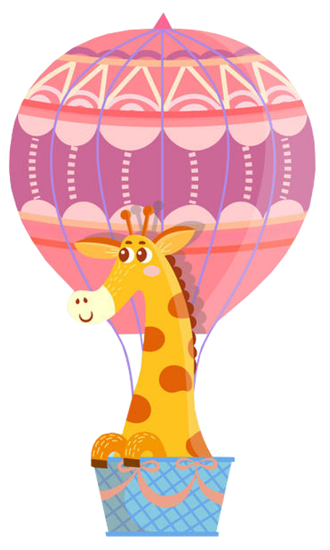
choèn
toét
hoen
xám ngoét
khoét
loè loẹt
choẹt
Notes:
GV cho HS ôn bài cũ bằng cách chơi trò chơi chọn tiếng có vần oen, oet. Khi HS trả lời đúng, GV bấm vào tiếng đó, rồi chọn vào khinh khí cầu, khinh khí cầu sẽ tự bay lên.

Slide 3




Bài 125: uyên - uyêt

Slide 4

GIẢI LAO

Slide 5
